Slide 1
Deep Web
Il lato oscuro del Web

Slide 2
Deep Web
“Dove tutto accade e dove si aggirano entità quasi mitologiche”

Slide 3
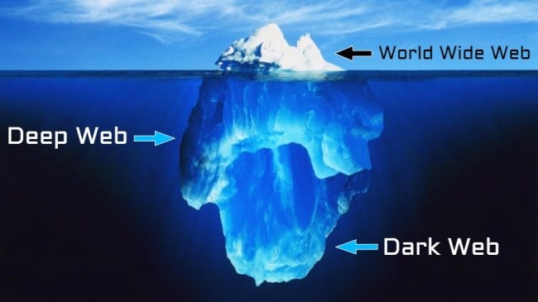

Slide 4
Deep Web
Con il termine Deep Web si indica l’insieme dei contenuti presenti sul web e non indicizzati dai comuni motori di ricerca (ad es. Google, Bing)

Slide 5
Dark Web
Con il termine Dark Web si indica l’insieme di contenuti accessibili pubblicamente che sono ospitati in siti web il cui indirizzo IP è nascosto, ma ai quali chiunque può accedere purché ne conosca l’indirizzo

Slide 6
DarkNet
Elementi appartenenti al Dark Web sono anche i contenuti privati scambiati tra utenti all’interno di un network chiuso di computer, strutture definite come darknet

Slide 7
Reti Darknet
TOR (The Onion Router)
The Invisible Internet
Project (I2P)
Freenet
anoNet

Slide 8

TOR
Consente di anonimizzare l’accesso a internet dei suoi utenti e proprio le condizioni di pseudo-anonimato che essa offre la rendono un elemento di attrattiva per organizzazioni dedite al crimine informatico

Slide 9
TOR
Difficoltà delle forze dell’ordine a svolgere operazioni di monitoraggio su larga scala e la funzione di aggregatore che si riconosce ai principali black market che la rete ospita

Slide 10
Le dimensioni contano?

Slide 11
Surface Web
La rete visibile e che ha contenuto che può essere trovato utilizzando motori di ricerca come Google o Yahoo, e soprattutto è sotto costante sorveglianza da parte dei governi, rappresenta il 4% dei contenuti del world wide web

Slide 12
4%
Surface Web

Slide 13
96%
Deep Web

Slide 14
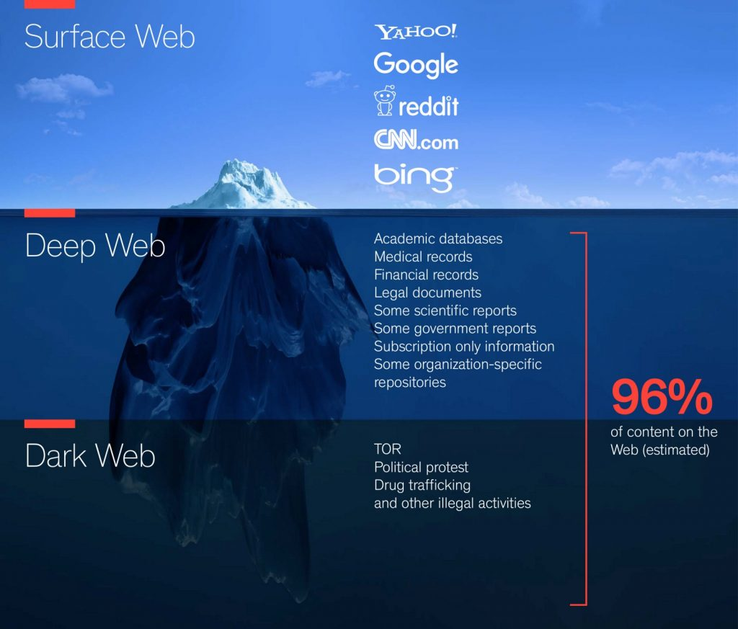

Slide 15
Come funziona TOR?
Applicativo che consente di navigare sul web in totale anonimato, basandosi su una versione modificata di Mozilla Firefox che non rilascia informazioni personali in Rete

Slide 16
Volete provare?
https://www.torproject.org/download/download-easy.html.en

Slide 17
Chi viaggia sul Deep Web?
Un’analisi dei contenuti consente la facile verifica della presenza di gruppi di criminali, hacktivist, script kiddies, giornalisti, dissidenti, terroristi e molto probabilmente agenzie di intelligence

Slide 18

Cosa troviamo nel Deep Web?
Ricerche scientifiche
Database medici
Forum privati
Documenti finanziari

Slide 19
E nella Darknet?
Il dark web è un luogo particolarmente interessante per le comunità di sviluppatori di malware e per i loro clienti. Nel molti black market che vi risiedono è molto semplice reperire codici malevoli e servizi utili alla personalizzazione e distribuzione di malware

Slide 20
I costi?
Per acquistare un malware è possibile spendere da poche decine fino a qualche migliaio di dollari per un servizio di personalizzazione completa di un codice malevolo

Slide 21
Prezzi
Un record contenente informazioni personali di un utente è venduto a $1

Slide 22
Prezzi
Account PayPal ed eBay sono acquistabili a partire da $300

Slide 23
Prezzi
Account per online banking sono venduti a prezzi compresi tra $200 e $500 in funzione del saldo contabile e della relativa storia

Slide 24
Prezzi
Le scansioni di documenti di identità e patenti sono acquistabili per una cifra compresa tra i $10 ed i $35

Slide 25
Prezzi
Hackerare un account Facebook, Twitter o di altre piattaforme di social networking può costare dai $50 ai $200 dollari

Slide 26
Prezzi
ll codice sorgente di un malware bancario con annessa personalizzazione è offerto per una cifra dai $900 ai $1500

Slide 27
$300,000 ai $500,000 al giorno
Giro d’affari

Slide 28
Esempio del 30 Gennaio 2019

Slide 29
xDedic
Gestito da 3 hacker in Ucraina, vendeva o affittava le chiavi di accesso a computer o server sparsi in tutto il mondo e ha facilitato il traffico di informazioni identificative personali di cittadini statunitensi

Slide 30
xDedic
Offriva ai cybercriminali interessati la possibilità di cercare più di 176 mila server compromessi ottenendo le credenziali di accesso remoto provenienti da tutto il mondo e ricercabili secondo una catalogazione per prezzo, sistema operativo o persino per posizione geografica di origine del file rubato

Slide 31
xDedic
Questo mercato underground per hacker ha permesso attacchi cibernetici contro infrastrutture del governo locale statale o federale degli Stati Uniti, reti ospedaliere, servizi di emergenza, studi legali, contabili e fondi pensione..

Slide 32
xDedic
Costo minimo di 6 dollari

Slide 33
xDedic
Ha guadagnato più di 68 milioni di dollari

Slide 34
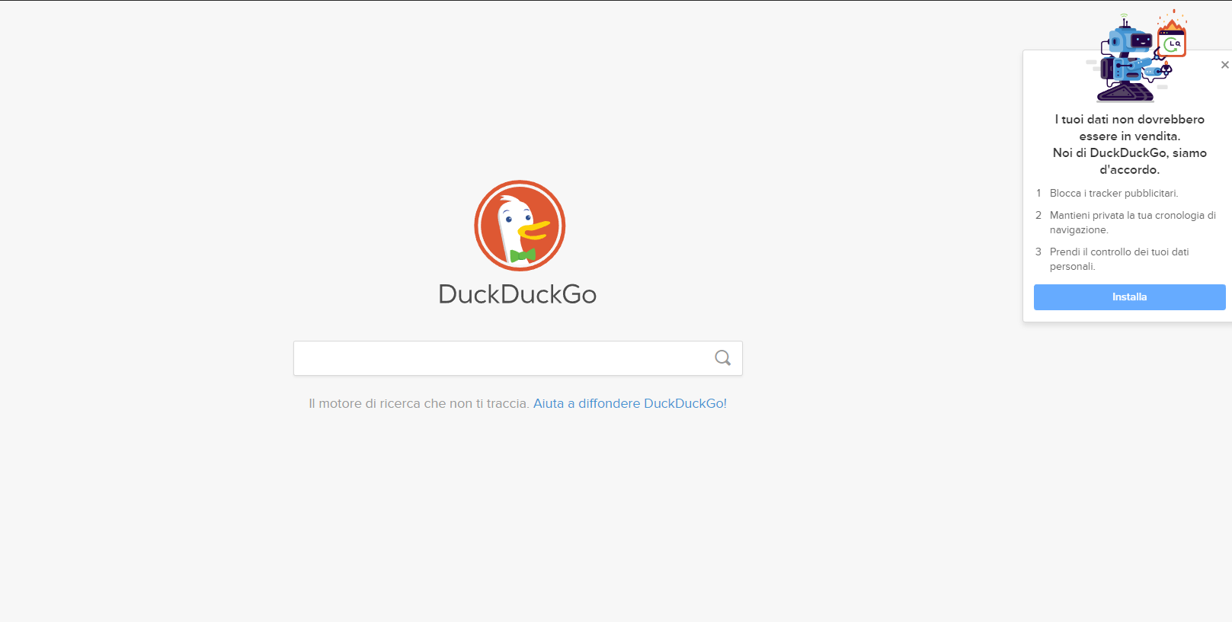
Vuoi avere privacy senza entrare nel Deep Web?

Slide 35
Approfondimento
https://www.youtube.com/watch?v=Mtq9dkJDfjo
https://www.alground.com/site/deep-web-dark-cose/51954/

